Slide 1
Zadružno poduzetništvo
Ana Mandac
Pomoćnica ministrice gospodarstva, poduzetništva i obrta

Slide 2
Zadruge i zadružna načela
Zadruga je, kao poseban pravni oblik, definirana Zakonom o zadrugama (Narodne novine, broj 34/11., 125/13. i 76/14.)
kao dragovoljno, otvoreno, samostalno i neovisno društvo kojim upravljaju njezini članovi,
svojim radom i drugim aktivnostima ili korištenjem njezinih usluga, na temelju zajedništva i uzajamne pomoći ostvaruju, unapređuju i zaštićuju svoje pojedinačne i zajedničke gospodarske, ekonomske, socijalne, obrazovne, kulturne i druge potrebe i interese i ostvaruju ciljeve zbog kojih je zadruga osnovana.
Svrha zadruge je ostvarivanje i promicanje gospodarskih interesa članova zadruge, a ne stjecanje profita, kao što je slučaj u društvima kapitala
U društvima kapitala maksimalizira se rezultat poslovanja, a u zadrugama rezultat svakog člana – zadrugara
Zadruge su gospodarski subjekti koji se od ostalih pravnih subjekata razlikuju i po funkcioniranju prema međunarodnim zadružnim načelima

Slide 3
Hrvatske zadruge
Prema podacima Evidencije zadruga i zadružnih saveza, Hrvatskog centra za zadružno poduzetništvo, na dan 31.12.2016. godine u Republici Hrvatskoj
evidentirano je 1.218 aktivnih zadruga
Zadruge u RH okupljaju ukupno 20.483 zadrugara te zapošljavaju 2.595 osoba
Rasprostranjene su u svim gospodarskim sektorima
Najveći broj zadruga, njih 501 pripada sektoru poljoprivrede i šumarstva; a najmanji broj zadruga, njih 39 nalazi se u sektoru ribarstva
U 2016. godini osnovano je ukupno 48 novih zadruga koje okupljaju 384 zadrugara
Najveći broj novoosnovanih zadruga je u sektoru poljoprivrede i šumarstva, ukupno 13 zadruga; a najmanji broj je u sektoru ribarstva

Slide 4
Što treba zadružnom poduzetništvu?
U Europi je svaka peta osoba član neke zadruge, a u Hrvatskoj tek svaka 220
Susjedna Italija ima 12 milijuna članova zadruga
Kod nas su veća porezna opterećenja za zadruge nego u ostatku Europe
Zadruga mora imati najmanje sedam osnivača s minimalnim ulogom od tisuću kuna. Trenutačno u većini zemalja EU ne postoji minimalni broj članova, a ulozi također ne postoje ili je riječ o mnogo manjem iznosu
ravnopravnost s trgovačkim društvima i drugim poslovnim subjektima
stimulativan porezni tretman
posebni oblici financiranja
dugoročne strateške razvojne smjernice
nepovratne potpore
olakšani pristup domaćim natječajima

Slide 5
Novi Zakon o zadrugama
Područja izmjena
Osnivanje nacionalnog saveza zadruga
Definiranje zadruga drugog stupnja i zadružnih saveza (teritorijalni, strukovni, specijalizirani), odnosa zadruga – zadrugar, zadrugar – zadrugar, kooperant - zadruga
Razrada i definiranje različitih oblika zadruga (poljoprivredne, socijalne, obrtničke, neprofitne, turističke, radničke, potrošačke, stambene, kreditne, ….), zadružna poduzeća
Zadružni fond/zadružna imovina poslije stečaja zadruga
Polazište
zadružna načela i vrednote
svjetska iskustva
EU iskustva

Slide 6
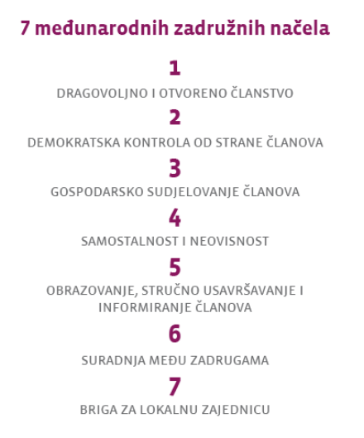
Cilj promjena
atraktivnost zadruge za zadrugare
zadrugarstvo kao četvrti sektor privređivanja, prepoznato po svom značaju, podržano od strane države i prihvaćeno od strane zadrugara koji vide svoje izazove i prilike za ostvarenje vlastitih poduzetničkih projekata
povratak vjere u zadrugu kao posebnom poduzetničkom poduhvatu primjerenom određenim ciljanim skupinama

Slide 7
Financiranje zadruga
Hrvatska agencija za malo gospodarstvo, inovacije i investicije i Ministarstvo regionalnoga razvoja i fondova Europske unije, potpisali su 30. lipnja 2016. godine Sporazum o financiranju za provedbu financijskih instrumenata u okviru Operativnog programa „Konkurentnost i kohezija“ 2014. – 2020.
Temeljem navedenog, HAMAG-BICRO raspisao je Programe ESIF Mikro i Malih zajmova
Program ESIF Mikro zajmovi dijele se na programe mikro investicijskih zajmova i mikro zajmova za obrtna sredstva
Program je namijenjen mikro i malim poduzetnicima te zadrugama

Slide 8
ESIF mikro i mali zajmovi
ESIF Mikro investicijski zajam
ESIF Mali zajam
Iznos | Od 1.000,00 EUR do 25.000,00 EUR
Kamatna stopa* | 0,5% – 1,5%
Poček | Do 12 mjeseci ukoliko je rok otplate dulji od 12 mjeseci
Rok otplate | Do 5 godina uključujući poček
Instrumenti osiguranja | Zadužnica, te ostali instrumenti osiguranja ovisno o procjeni rizika
Potpora | De minimis
Namjena | Osnovna sredstva (materijalna i nematerijalna imovina) Obrtna sredstva- do 30% iznosa zajma
Iznos | Od 25.000,01 EUR do 50.000,00 EUR
Kamatna stopa* | 0,5% – 1,5%
Poček | Do 12 mjeseci ukoliko je rok otplate dulji od 2 godine
Rok otplate | Do 10 godina uključujući poček
Instrumenti osiguranja | Zadužnica, te ostali instrumenti osiguranja ovisno o procjeni rizika
Potpora | De minimis
Namjena | Osnovna sredstva (materijalna i nematerijalna imovina) Obrtna sredstva- do 30% iznosa zajma

